Slide 1
§6.4 联立方程模型的估计
The Estimation of the Simultaneous-Equations Econometric Model

Slide 2
本节内容
一、概述
二、狭义的工具变量法（IV）
三、间接最小二乘法(ILS)
四、二阶段最小二乘法(2SLS)
五、三种方法的等价性证明
六、简单宏观经济模型实例演示
*七、主分量法的应用
*八、k级估计式

Slide 3
一、概述

Slide 4
1、单方程估计方法与系统估计方法
联立方程计量经济学模型的估计方法分为两大类：单方程估计方法与系统估计方法。
所谓单方程估计方法，指每次只估计模型系统中的一个方程，依次逐个估计。也将单方程估计方法称为有限信息估计方法。
所谓系统估计方法，指同时对全部方程进行估计，同时得到所有方程的参数估计量。也将系统估计方法称为完全信息估计方法。
注意：联立方程模型的单方程估计方法不同于单方程模型的估计方法 。

Slide 5
2、单方程估计方法按其方法原理分类
一类以最小二乘为原理，称其为经典方法。例如：
  间接最小二乘法（ILS, Indirect Least Square）
  两阶段最小二乘法(2SLS, Two Stage Least Squares)
  工具变量法（IV, Instrumental Variables）
一类不以最小二乘为原理，或者不直接从最小二乘原理出发。例如：
  以最大或然为原理的有限信息最大或然法(LIML, Limited Information Maximum Likelihood)
  仍然应用最小二乘原理、但并不以残差平方和最小为判断标准的最小方差比方法(LVR, Least Variable Ration)

Slide 6
3、系统估计方法
系统估计方法主要包括：
  三阶段最小二乘法(3SLS, Three Stage Least Squares)
  完全信息最大或然法(FIML, Full Information Maximum Likelihood)
本节只介绍几种简单的、常用的单方程估计方法。
在大量的联立方程模型的应用研究中，仍然广泛应用普遍最小二乘法进行模型的估计。

Slide 7
二、狭义的工具变量法
（IV，Instrumental Variables）

Slide 8
⒈方法思路
“狭义的工具变量法” 与“广义的工具变量法”
解决结构方程中与随机误差项相关的内生解释变量问题。
方法原理与单方程模型的IV方法相同。
模型系统中提供了可供选择的工具变量，使得IV方法的应用成为可能。

Slide 9
⒉工具变量的选取
对于联立方程模型的每一个结构方程，例如第1个方程，可以写成如下形式：
内生解释变量（g₁-1）个，先决解释变量k₁个。
如果方程是恰好识别的，有（g₁-1）=（k- k₁）。
可以选择（k- k₁）个方程没有包含的先决变量作为（g₁-1）个内生解释变量的工具变量。

Slide 10
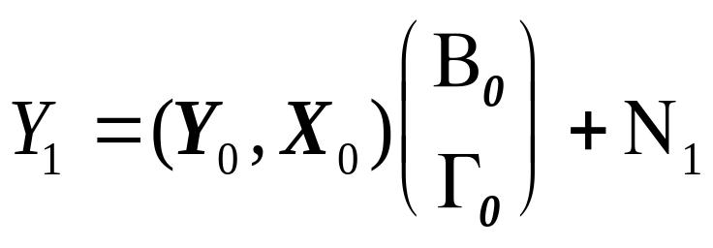
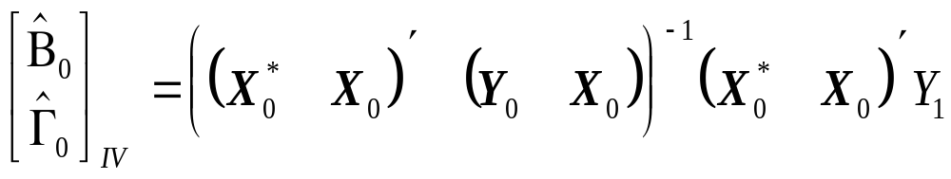
⒊ IV参数估计量
方程的矩阵表示为
选择方程中没有包含的先决变量X₀*作为包含的内生解释变量Y₀的工具变量，得到参数估计量为：

Slide 11
⒋讨论
该估计量与OLS估计量的区别是什么？
该估计量具有什么统计特性？
（k- k₁）工具变量与（g₁-1）个内生解释变量的对应关系是否影响参数估计结果？为什么？
IV是否利用了模型系统中方程之间相关性信息？
对于过度识别的方程，可否应用IV ？为什么？
对于过度识别的方程，可否应用GMM ？为什么？

Slide 12
三、间接最小二乘法
(ILS, Indirect Least Squares)

Slide 13
⒈方法思路
联立方程模型的结构方程中包含有内生解释变量，不能直接采用OLS估计其参数。但是对于简化式方程，可以采用OLS直接估计其参数。
间接最小二乘法：先对关于内生解释变量的简化式方程采用OLS估计简化式参数，得到简化式参数估计量，然后通过参数关系体系，计算得到结构式参数的估计量。
间接最小二乘法只适用于恰好识别的结构方程的参数估计，因为只有恰好识别的结构方程，才能从参数关系体系中得到唯一一组结构参数的估计量。

Slide 14
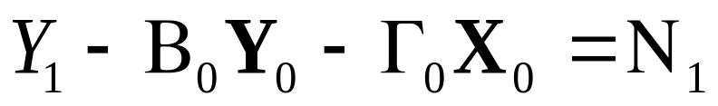
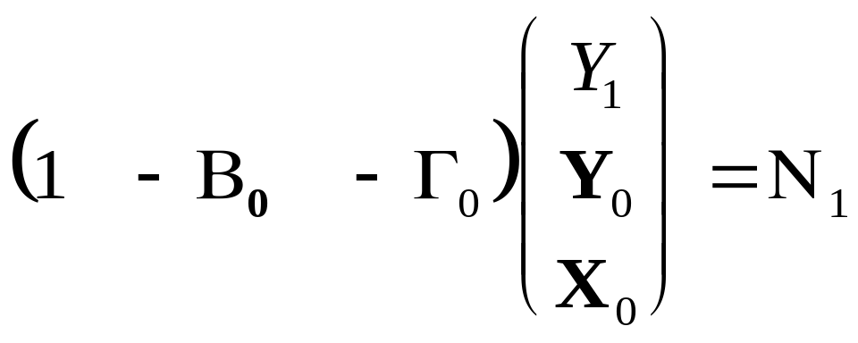
⒉一般间接最小二乘法的估计过程

Slide 15
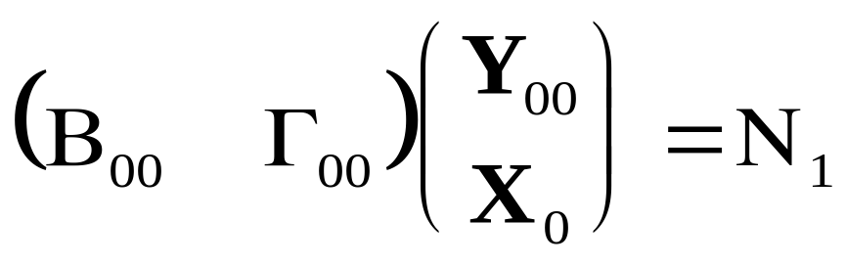
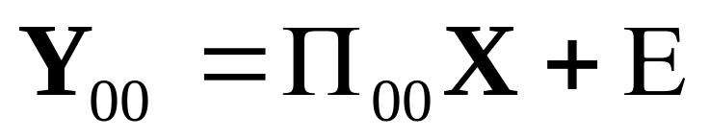
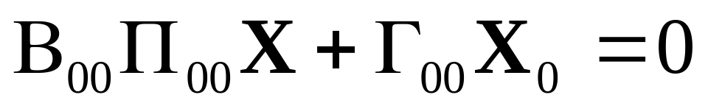
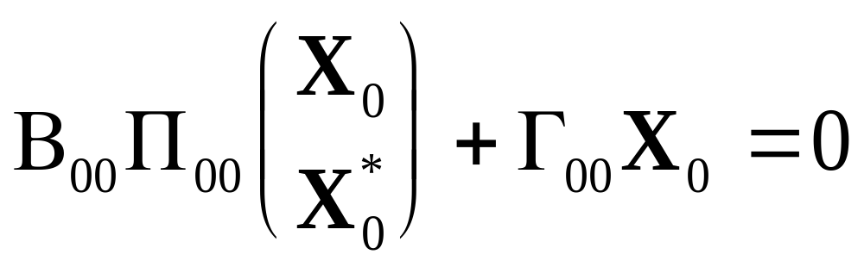

Slide 16
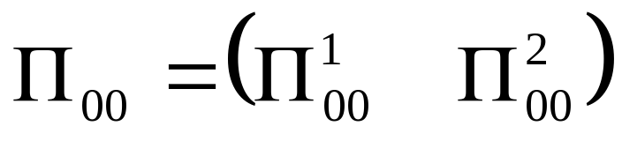
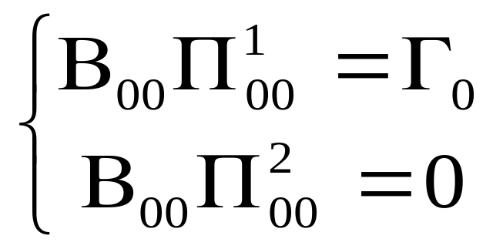
用OLS估计简化式模型，得到简化式参数估计量，代入该参数关系体系，先由第2组方程计算得到内生解释变量的参数，然后再代入第1组方程计算得到先决解释变量的参数。于是得到了结构方程的所有结构参数估计量。

Slide 17
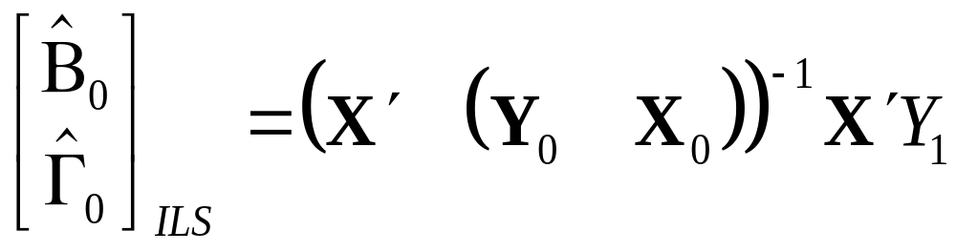
⒊间接最小二乘法也是一种工具变量方法
ILS等价于一种工具变量方法：依次选择X作为（Y₀,X₀）的工具变量。
数学证明见《计量经济学—方法与应用》（李子奈编著，清华大学出版社，1992年3月）第126—128页。
估计结果为：

Slide 18
四、二阶段最小二乘法
(2SLS, Two Stage Least Squares)

Slide 19
⒈2SLS是应用最多的单方程估计方法
IV和ILS一般只适用于联立方程模型中恰好识别的结构方程的估计。
在实际的联立方程模型中，恰好识别的结构方程很少出现，一般情况下结构方程都是过度识别的。为什么？
2SLS是一种既适用于恰好识别的结构方程，又适用于过度识别的结构方程的单方程估计方法。

Slide 20
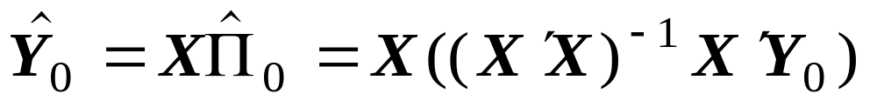

⒉2SLS的方法步骤
第一阶段：对内生解释变量的简化式方程使用OLS。得到：
用估计量代替结构方程中的内生解释变量，得到新的模型：

Slide 21
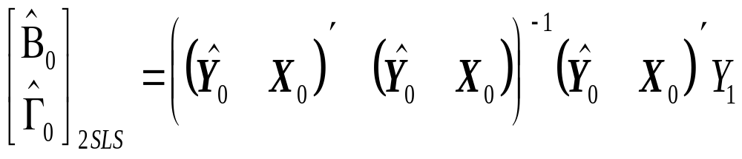
第二阶段：对该模型应用OLS估计，得到的参数估计量即为原结构方程参数的二阶段最小二乘估计量。
注意：模型中的内生解释变量被它们的估计量替换。

Slide 22
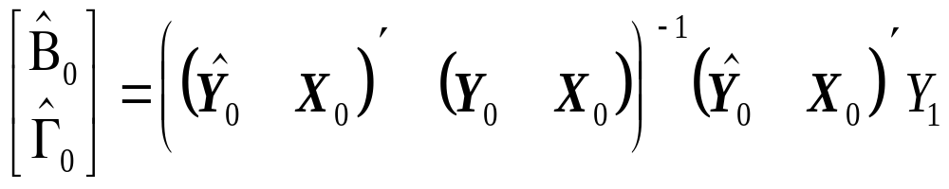
⒊二阶段最小二乘法也是一种工具变量方法
如果用Y₀的估计量作为工具变量，按照工具变量方法的估计过程，应该得到如下的结构参数估计量：
可以严格证明两组参数估计量是完全等价的，所以可以把2SLS也看成为一种工具变量方法。
证明过程见《计量经济学—方法与应用》（李子奈编著，清华大学出版社，1992年3月）第130—131页。

Slide 23
五、三种方法的等价性证明

Slide 24
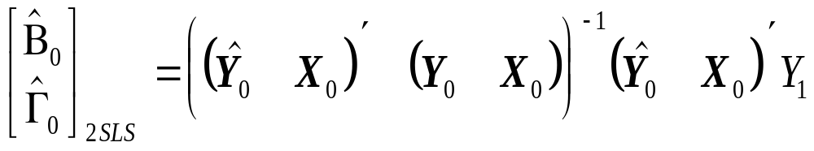
⒈三种单方程估计方法得到的参数估计量

Slide 25
⒉IV与ILS估计量的等价性
在恰好识别情况下
工具变量集合相同，只是次序不同。
工具变量次序不同不影响正规方程组的解。

Slide 26
⒉2SLS与ILS估计量的等价性
在恰好识别情况下
ILS的工具变量是全体先决变量。
2SLS的每个工具变量都是全体先决变量的线性组合。
2SLS的正规方程组相当于ILS的正规方程组经过一系列的初等变换的结果。
线性代数方程组经过初等变换不影响方程组的解。

Slide 27
六、简单宏观经济模型实例演示

Slide 28
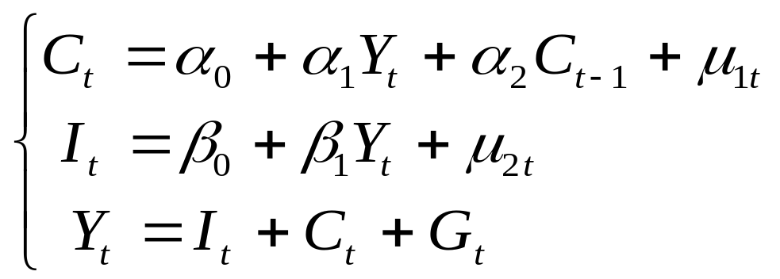
⒈模型
消费方程是恰好识别的；
投资方程是过度识别的；
模型是可以识别的。
下列演示中采用了1978-2007年的数据。
作业：采用了1978-2009年的数据，独立完成下列演示的全过程。

Slide 29
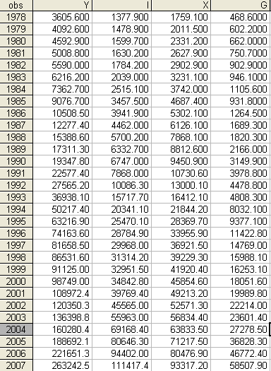
⒉数据
G的数据采用(Y－I－C)计算得到，不是实际数据

Slide 30
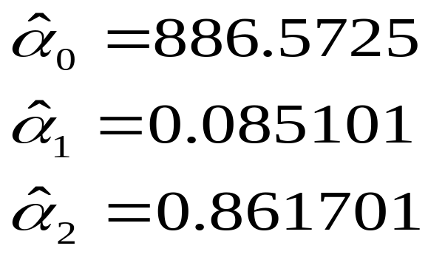
⒊用狭义的工具变量法估计消费方程
用G_{t}作为Y_{t}的工具变量

Slide 31
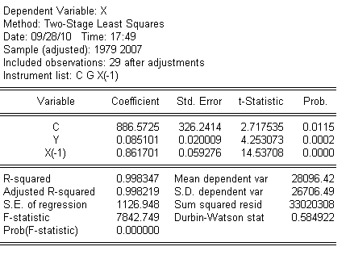
估计结果显示

Slide 32
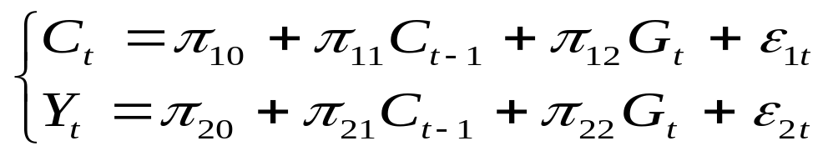
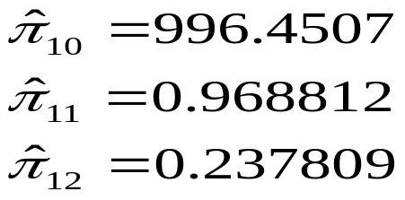
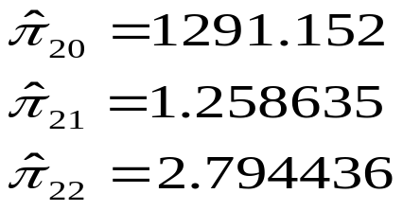
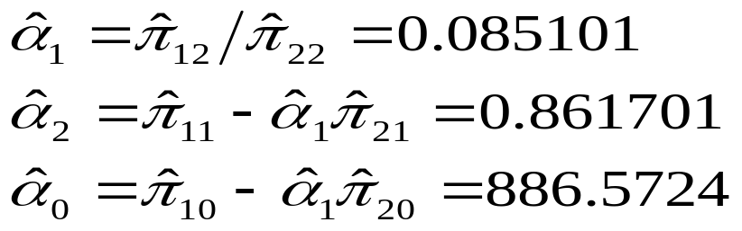
⒋用间接最小二乘法估计消费方程

Slide 33
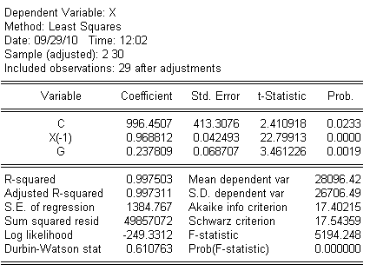
C简化式模型估计结果

Slide 34
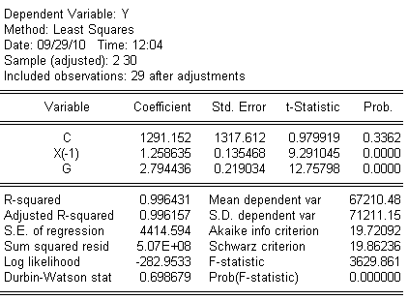
Y简化式模型估计结果

Slide 35
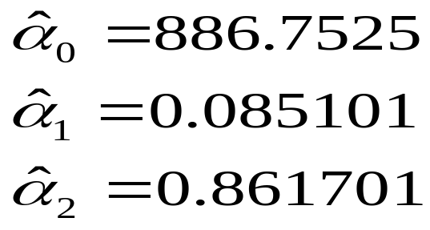
⒌用两阶段最小二乘法估计消费方程
代替原消费方程中的Y_{t}，应用OLS估计
比较上述消费方程的3种估计结果，证明这3种方法对于恰好识别的结构方程是等价的。估计量的差别只是很小的计算误差。

Slide 36
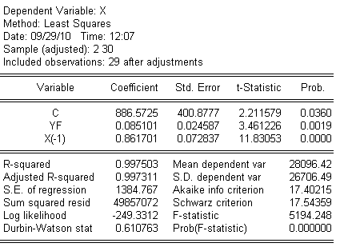
第2阶段估计结果

Slide 37
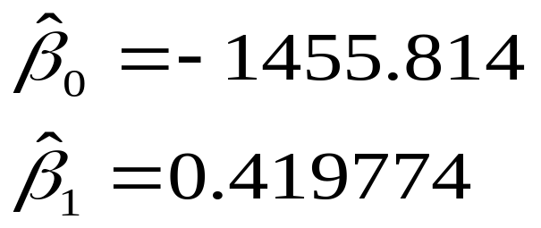
⒍用两阶段最小二乘法估计投资方程
投资方程是过度识别的结构方程，只能用2SLS估计。估计过程与上述2SLS估计消费方程的过程相同。得到投资方程的参数估计量为：
至此，完成了该模型系统的估计。

Slide 38
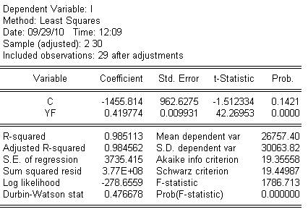
2SLS第2阶段估计结果

Slide 39
*七、主分量法的应用

Slide 40
⒈方法的提出
主分量方法本身并不是联立方程模型的估计方法，而是配合其它方法，例如2SLS使用于模型的估计过程之中。
数学上的主分量方法早就成熟，Kloek和Mennes于1960年提出将它用于计量经济学模型的估计。
2SLS是一种普遍适用的联立方程模型的单方程估计方法，但是当它在实际模型估计中被应用时，立刻就会遇到不可逾越的困难。其第一阶段—用OLS估计简化式方程，是难以实现的。为什么？

Slide 41
⒉方法的原理
所谓主分量方法，就是用较少数目的新变量重新表示原模型中较多数目的先决变量的方法。
例如，如果能够找到5个左右的新变量表示宏观经济模型中的30个先决变量，那么只需要15组以上的样本，就可以进行2SLS第一阶段的估计。
对充当主分量的变量是有严格要求：一是它必须是先决变量的线性组合，二是它们之间必须是正交的。前一条是保证主分量对先决变量的代表性；后一条是保证主分量之间不出现共线性。

Slide 42
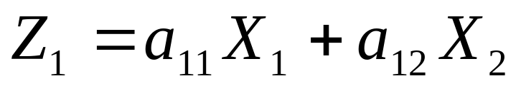

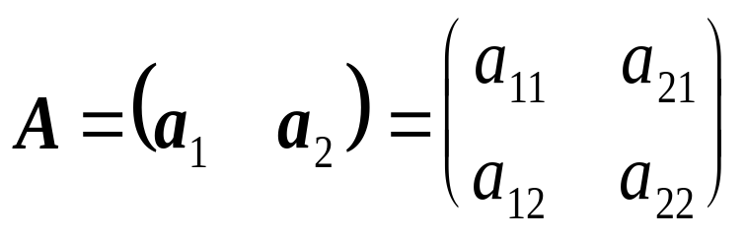
⒊主分量的选取
用两个主分量表示两个原变量
可以证明，a₁、a₂分别是X’X的2个特征值对应的特征向量。

Slide 43

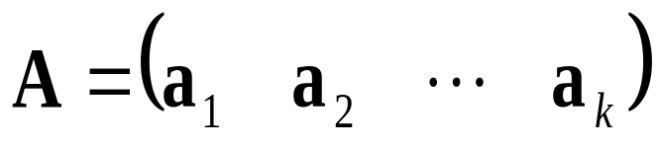
用k个主分量表示k个原变量
同样可以证明，a₁、a₂、…、a_{k}分别是X’X的k个特征值对应的特征向量。

Slide 44
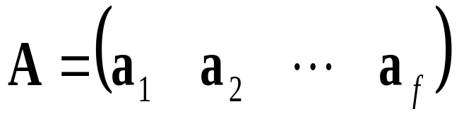
用f个主分量表示k个原变量
选择a₁、a₂、…、a_{f}分别是X’X的f个最大特征值对应的特征向量。

Slide 45
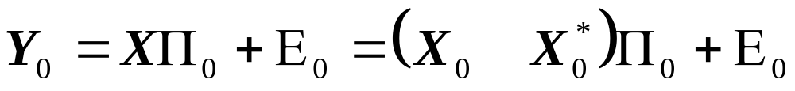
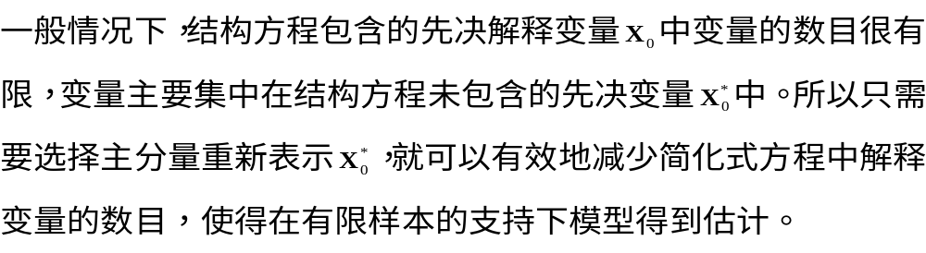
在2SLS中主分量的选取
对于简化式方程

Slide 46
⒋主分量法在ILS中的应用
对于2SLS，直接利用主分量完成第一阶段的估计，得到内生解释变量的估计量。
对于ILS，必须求得到简化式参数，进而计算结构式参数。
首先估计Y=ZΔ+Ε，然后将Z=XA代入，得到Y=XΠ 中Π的估计量。

Slide 47
*八、k级估计式

Slide 48

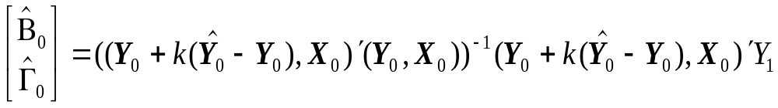
⒈k级估计式
本身不是一种估计方法，而是对上述几种方法得到的估计式的概括。
对于联立方程模型中的第1个结构方程：
k级估计式 为：

Slide 49
k=0时，即为OLS估计式；
k=1时，即为2SLS估计式；
k等于有限信息估计方法中的λ时，即为有限信息估计式。

Slide 50
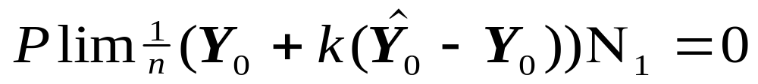
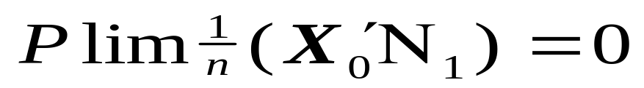
⒉k级估计式的性质
假设工具变量与随机误差项不相关，即
且先决变量与随机误差项不相关，即
那么，容易证明k级估计式是一致性估计式。

Slide 51
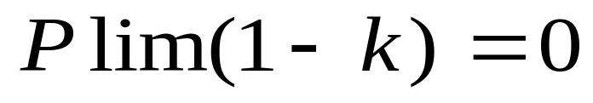
工具变量与随机误差项不相关，对k是有限制的，必须有（证明见教科书）：
这就是说，只有在2SLS或有限信息估计方法中，k级估计式是一致性估计式，而在OLS方法中，不具有一致性。

Slide 52
§6.5联立方程计量经济学模型若干问题的讨论
一、模型估计方法的比较
二、为什么普通最小二乘法被普遍采用
三、联立方程模型的检验

Slide 53
一、模型估计方法的比较

Slide 54
⒈大样本估计特性的比较
在大样本的情况下，各种参数估计方法的统计特性可以从数学上进行严格的证明，因而也可以将各种方法按照各个性质比较优劣。
按渐近无偏性比较优劣
除了OLS方法外，所有方法的参数估计量都具有大样本下渐近无偏性。因而，除了OLS方法最差外，其它方法无法比较优劣。

Slide 55
按渐近有效性比较优劣
OLS 非一致性估计，未利用任何单方程外的信息；
IV 利用了模型系统部分先决变量的数据信息；
2SLS、LIML 利用了模型系统全部先决变量的数据信息；
3SLS、FIML 利用了模型系统全部先决变量的数据信息和结构方程相关性信息。

Slide 56
⒉小样本估计特性的Monte Carlo试验
参数估计量的大样本特性只是理论上的，实际上并没有“大样本”，所以，对小样本估计特性进行比较更有实际意义。
而在小样本的情况下，各种参数估计方法的统计特性无法从数学上进行严格的证明，因而提出了一种Monte Carlo试验方法。
Monte Carlo试验方法在经济实验中被广泛采用。

Slide 57
小样本估计特性的Monte Carlo试验过程
第一步：利用随机数发生器产生随机项分布的一组样本；
第二步：代入已经知道结构参数和先决变量观测值的结构模型中；
第三步：计算内生变量的样本观测值；
第四步：选用各种估计方法估计模型的结构参数。
上述步骤反复进行数百次，得到每一种估计方法的参数估计值的序列。
第五步：对每种估计方法的参数估计值序列进行统计分析；
第六步：与真实参数（即试验前已经知道的结构参数）进行比较，以判断各种估计方法的优劣。

Slide 58
小样本估计特性实验结果比较
⑴无偏性
OLS 2SLS 3SLS（LIML，FIML）
⑵最小方差性
LIML 2SLS FIML OLS
⑶最小均方差性
OLS LIML 2SLS 3SLS（FIML）

Slide 59
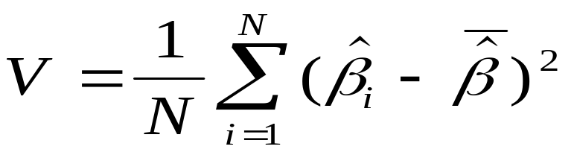
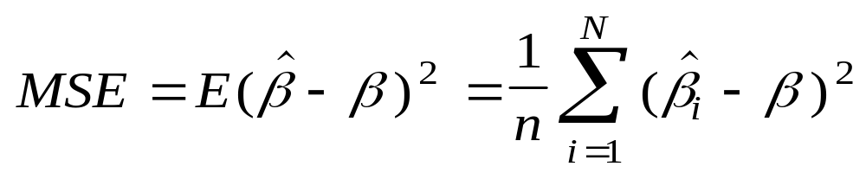
为什么OLS具有最好的最小方差性？
方差的计算公式：
均方差的计算公式：
前者反映估计量偏离实验均值的程度；后者反映估计量偏离真实值的程度。所以尽管OLS具有最小方差性，但是由于它是有偏的，偏离真实值最为严重，所以它的最小均方差性仍然是最差的。

Slide 60
二、为什么普通最小二乘法被普遍采用

Slide 61
⒈ 小样本特性
从理论上讲，在小样本情况下，各种估计方法的估计量都是有偏的。

Slide 62
⒉ 充分利用样本数据信息
除OLS之外的其它估计方法可以部分地或者全部地利用某个结构方程中未包含的先决变量的数据信息，从而提高参数估计量的统计性质。但是其前提是所有变量具有相同的样本容量。
在实际上变量经常不具有相同的样本容量。
采用先进估计方法所付出的代价经常是牺牲了该方程所包含的变量的样本数据信息。

Slide 63
⒊ 确定性误差传递
确定性误差：结构方程的关系误差和外生变量的观测误差。
采用OLS方法，当估计某一个结构方程时，方程中没有包含的外生变量的观测误差和其它结构方程的关系误差对该方程的估计结果没有影响。
如果采用2SLS方法 …
如果采用3SLS方法…

Slide 64
⒋ 样本容量不支持
实际的联立方程模型中每个结构方程往往是过度识别的，适宜采用2SLS或3SLS方法，但是在其第一阶段要以所有先决变量作为解释变量，这就需要很大容量的样本。实际上是难以实现的。
采用主分量方法等可以克服这个矛盾，但又带来方法的复杂性和新的误差。

Slide 65
⒌ 实际模型的递推（Recurred）结构
应用中的联立方程模型主要是宏观经济计量模型。
宏观经济计量模型一般具有递推结构。
具有递推结构的模型可以采用OLS。

Slide 66
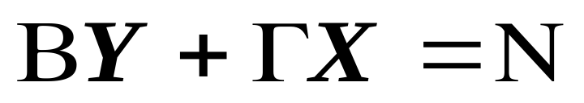
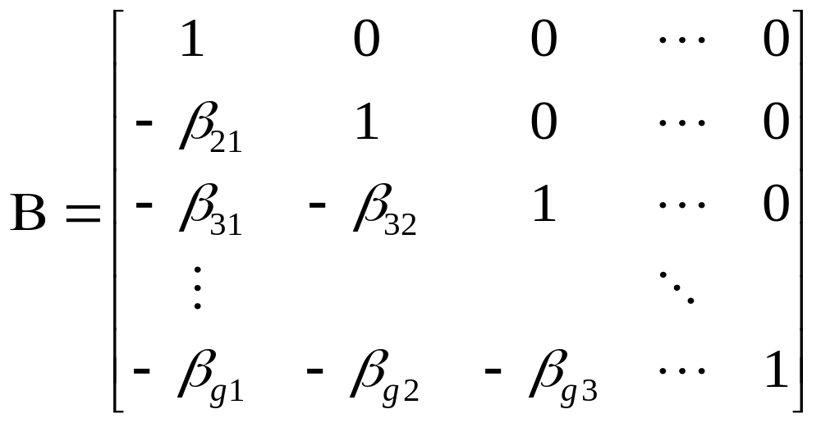
补充：递推模型（Recursive Model ）

Slide 67
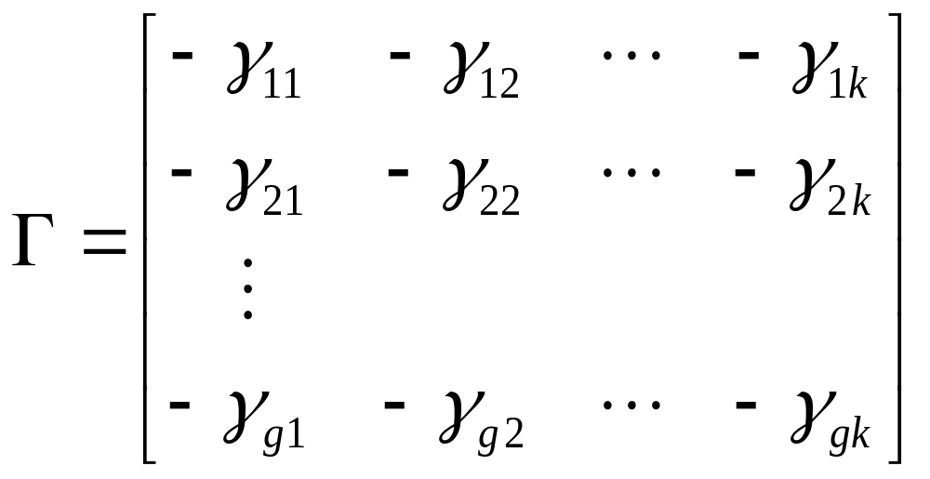
可以采用OLS依次估计每个结构方程；
在估计后面的结构方程时，认为其中的内生解释变量是“先决”的。

Slide 68
三、联立方程模型的检验

Slide 69
包括单方程检验和方程系统的检验。
凡是在单方程模型中必须进行的各项检验，对于联立方程模型中的结构方程，以及应用2SLS或3SLS方法过程中的简化式方程，都是适用的和需要的。
模型系统的检验主要包括：

Slide 70
⒈拟合效果检验
将样本期的先决变量观测值代入估计后的模型，求解该模型系统，得到内生变量的估计值。将估计值与实际观测值进行比较，据此判断模型系统的拟合效果。
模型的求解方法：迭代法。为什么不直接求解？
常用的判断模型系统拟合效果的检验统计量是“均方百分比误差”，用RMS表示。

Slide 71
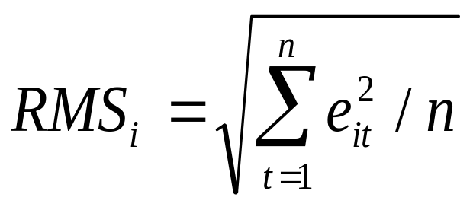
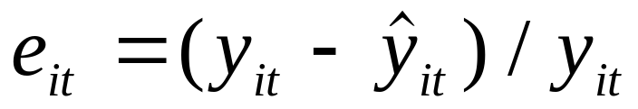
当RMS_{i}=0，表示第i个内生变量估计值与观测值完全拟合。
一般地，在g个内生变量中，RMS<5%的变量数目占70%以上，并且每个变量的RMS不大于10%，则认为模型系统总体拟合效果较好。

Slide 72
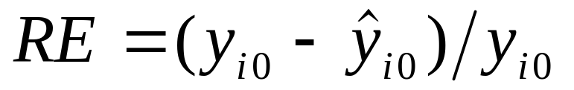
⒉预测性能检验
如果样本期之外的某个时间截面上的内生变量实际观测值已经知道，这就有条件对模型系统进行预测检验。
将该时间截面上的先决变量实际观测值代入模型，计算所有内生变量预测值，并计算其相对误差。
一般认为，RE<5%的变量数目占70%以上，并且每个变量的相对误差不大于10%，则认为模型系统总体预测性能较好。

Slide 73
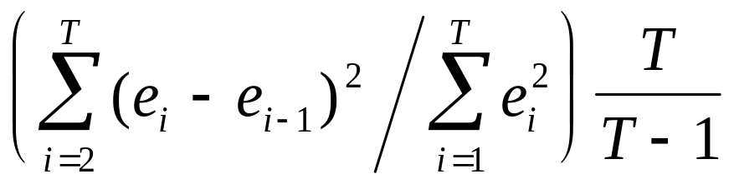
⒊方程间误差传递检验
寻找模型中描述主要经济行为主体的经济活动过程的、方程之间存在明显的递推关系的关键路径。
在关键路径上进行误差传递分析，可以检验总体模型的模拟优度和预测精度。
例如，计算：
称为冯诺曼比，如果误差在方程之间没有传递，该比值为0。

Slide 74
⒋样本点间误差传递检验
在联立方程模型系统中，由于经济系统的动态性，决定了有一定数量的滞后内生变量。
由于滞后内生变量的存在，使得模型预测误差不仅在方程之间传递，而且在不同的时间截面之间，即样本点之间传递。
必须对模型进行滚动预测检验。

Slide 75
给定t=1时的所有先决变量的观测值，包括滞后内生变量，求解方程组，得到内生变量Y₁的预测值；
对于t=2，只外生给定外生变量的观测值，滞后内生变量则以前一时期的预测值代替，求解方程组，得到内生变量Y₂的预测值；
逐年滚动预测，直至得到t=n时的内生变量Y_{n}的预测值；
求出该滚动预测值与实际观测值的相对误差。

Slide 76
将t=n时的所有先决变量的观测值，包括滞后内生变量的实际观测值，代入模型，求解方程组，得到内生变量Y_{n}的非滚动预测值；
求出该非滚动预测值与实际观测值的相对误差。
比较两种结果，二者的差异表明模型预测误差在不同的时间截面之间的传递。

Slide 77
联立方程模型估计方法
（补充，供参考）
一、过度识别方程的GMM估计
二、其它有限信息估计方法简介
三、系统估计方法

Slide 78
一、过度识别方程的GMM估计
（GMM, Generalized Method of Moments）

Slide 79
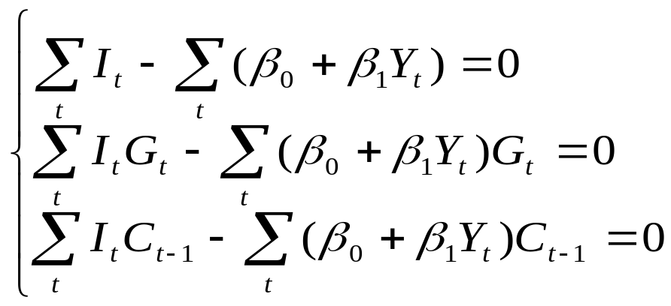
1、过度识别方程的GMM估计
投资方程是过度识别的，可以采用2SLS和GMM估计
投资方程GMM估计的矩条件

Slide 80
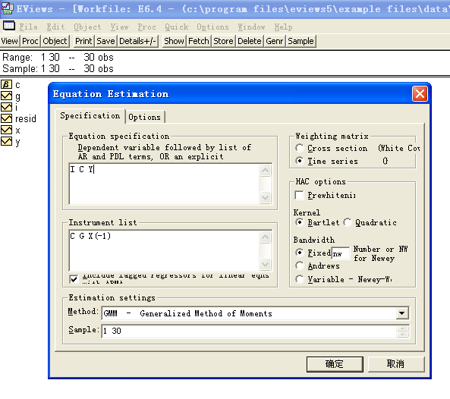

Slide 81


Slide 82


Slide 83
2、2SLS与GMM
2SLS是工具变量估计方法的特殊情形，而工具变量估计是GMM估计的特殊情形。
如果GMM中利用了所有先决变量， 2SLS与 GMM估计从信息利用角度是等价的。

Slide 84



2SLS估计
第1阶段估计
第2阶段估计

Slide 85




GMM估计
大括号部分的一阶极值条件

Slide 86

改变权矩阵设置，估计结果改变

Slide 87
GMM和2SLS比较，哪种方法更优？

Slide 88
二、其它有限信息估计方法简介
(Limited Information Estimation Methods)

Slide 89
⒈有限信息最大或然法(LIML，Limited Information Maximum Likelihood )
以最大或然为准则，通过对简化式模型进行最大或然估计，以得到结构方程参数估计量的联立方程模型的单方程估计方法。
由Anderson和Rubin于1949年提出，早于两阶段最小二乘法。
适用于恰好识别和过度识别结构方程的估计。

Slide 90
在该方法中，以下两个概念是重要的：
  这里的“有限信息”指的是每次估计只考虑一个结构方程的信息，而没有考虑模型系统中其它结构方程的信息；
  这里的“最大或然法”是针对结构方程中包含的内生变量的简化式模型的，即应用最大或然法求得的是简化式参数估计量，而不是结构式参数估计量。

Slide 91



简化式模型随机项方差—协方差矩阵

Slide 92
⒉有限信息最小方差比方法(LVR，Least Variable Ratio )
估计某一个结构方程参数时，仍然只利用关于该方程的信息，没有利用方程系统的信息，所以是一种有限信息估计方法。
参见教科书《计量经济学——方法与应用》p143-145。

Slide 93
三、联立方程计量经济学模型的系统估计方法 the Systems Estimation Methods

Slide 94
⒈联立模型随机误差项方差—协方差矩阵
随机误差项的同期相关性
  随机误差项的相关性不仅存在于每个结构方程不同样本点之间，而且存在于不同结构方程之间。
  对于不同结构方程的随机误差项之间，不同时期互不相关，只有同期的随机误差项之间才相关，称为具有同期相关性。

Slide 95







具有同期相关性的方差—协方差矩阵

Slide 96


假设：
对于一个结构方程的随机误差项，在不同样本点之间，具有同方差性和序列不相关性。即
对于不同结构方程的随机误差项之间，具有且仅具有同期相关性。即

Slide 97


联立模型系统随机误差项方差—协方差矩阵为：

Slide 98
⒉三阶段最小二乘法简介
(3SLS,Three Stages Least Squares)
概念
  3SLS是由Zellner和Theil于1962年提出的同时估计联立方程模型全部结构方程的系统估计方法。
  其基本思路是 3SLS=2SLS+GLS
  即首先用2SLS估计模型系统中每一个结构方程，然后再用GLS估计模型系统。

Slide 99
三阶段最小二乘法的步骤
⑴ 用2SLS估计结构方程
得到方程随机误差项的估计值。

Slide 100






OLS估计
OLS估计

Slide 101




⑵ 求随机误差项方差—协方差矩阵的估计量

Slide 102

⑶ 用GLS估计原模型系统
得到结构参数的3SLS估计量为：

Slide 103
三阶段最小二乘法估计量的统计性质
  如果联立方程模型系统中所有结构方程都是可以识别的，并且非奇异，则3SLS估计量是一致性估计量。
  3SLS估计量比2SLS估计量更有效。
  如果Σ是对角矩阵，即模型系统中不同结构方程的随机误差项之间无相关性，那么可以证明3SLS估计量与2SLS估计量是等价的。
  反过来说明，3SLS方法主要优点是考虑了模型系统中不同结构方程的随机误差项之间的相关性。

Slide 104
⒊完全信息最大似然法简介
（FIML,Full Information Maximum Likelihood）
概念
  另一种已有实际应用的联立方程模型的系统估计方法。
  Rothenberg和Leenders于1964年提出一个线性化的FIML估计量。
  FIML是ML的直接推广，是在已经得到样本观测值的情况下，使整个联立方程模型系统的或然函数达到最大以得到所有结构参数的估计量。

Slide 105



完全信息最大似然函数
ML的直接推广

Slide 106

对数或然函数对于协方差逆矩阵的元素取极大值的一阶条件，得到协方差矩阵的元素的FIML估计量；
对数或然函数对于待估计参数取极大值的一阶条件，求解该方程系统，即可得到结构参数的FIML估计量。
研究的重点是如何求解非线性方程系统。

